Slide 1

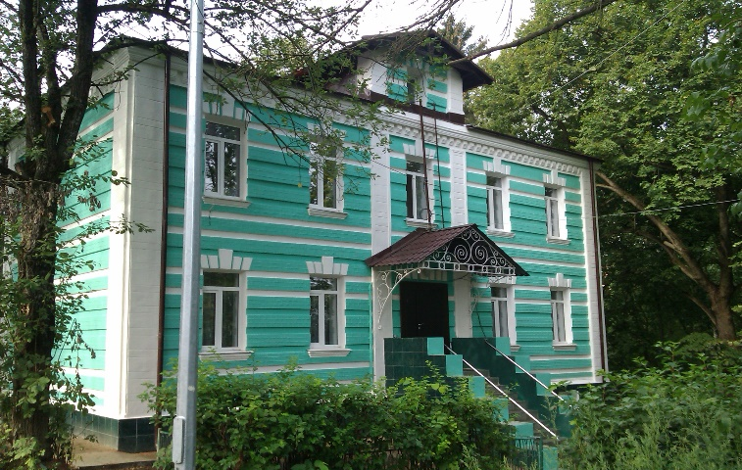
«Взаимодействие родителей и школы искусств. Формы работы»
Доклад - презентация
Муниципальное учреждение дополнительного образования
Детская школа искусств «ГАРМОНИЯ» г.о. Власиха Московской области
п. Власиха, апрель 2024 г.
Автор доклада-презентации: преподаватель Пашнина Марина Николаевна

Slide 2

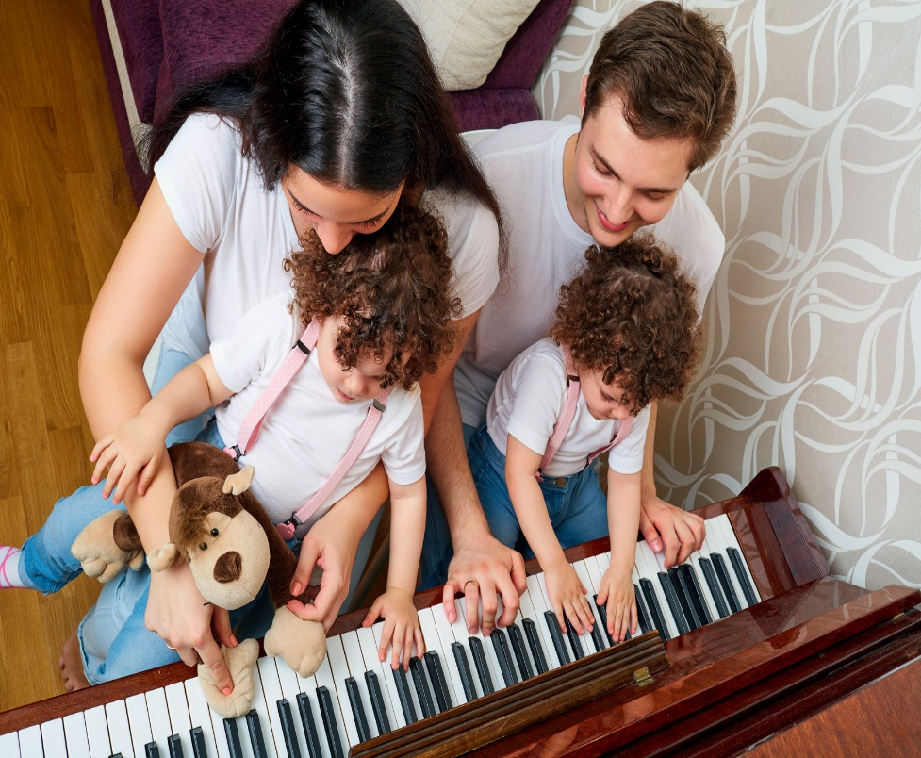

«Воспитывают все: люди, вещи, явления.
Но прежде всего, - люди.
Из них на первом месте родители и педагоги»
А.С. Макаренко
Каждая семья – это свой внутренний мир, своя жизнь, свои радости и печали, заботы и традиции, духовность и быт. Мягкое и тактичное вовлечение родителей в воспитательно - образовательный процесс ДШИ «Гармония» делается для того, чтобы познакомить родителей с содержанием, методами и приемами музыкального воспитания и обучения, условиями детской музыкальной деятельности. Порой это помогает преодолеть негативное или предвзятое отношение родителей к ребенку, его музыкальным способностям, увидеть его в другом, ранее не известном свете.

Slide 3
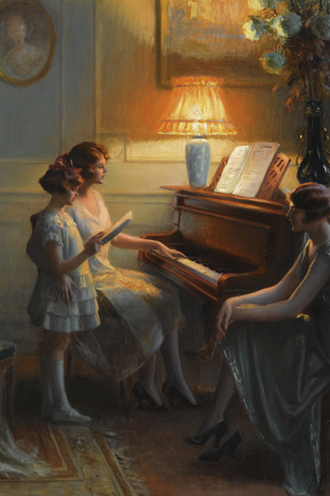
Родители, порой, не владея в достаточной мере знанием возрастных и индивидуальных особенностей развития ребенка, осуществляют воспитание вслепую, интуитивно. Все это, как правило, не приносит позитивных результатов в обучении детей игре на музыкальных инструментах, обучению вокалу. В таких семьях нет прочных межличностных связей между родителями и детьми. И в этом случае очень важным становится общение преподавателей школы с родителями, установление теплых, партнерских отношений, где каждый имеет вполне определённые задачи, свою часть работы.
Надо объяснять родителям, что музыкальные занятия воспитывают маленьких «цезарей», умеющих делать много дел сразу. Музыка помогает ориентироваться в нескольких одновременных процессах: так, например, читающий с листа пианист, сразу делает несколько дел – помнит о прошлом, смотрит в будущее и контролирует настоящее. Музыка течёт в своём темпе, и читающий с листа не может прерваться, отдохнуть и перевести дух. Музыка приучает мыслить и жить в нескольких направлениях. Родители должны это понять.
Деятельность родителей и преподавателей в интересах ребенка может быть успешной только в том случае, если они станут союзниками, что позволит им лучше узнать ребенка, увидеть его в разных ситуациях. И, таким образом, преподаватели могут помочь родителям в понимании индивидуальных особенностей детей, развитии их музыкальных способностей, формировании культурных ценностных ориентиров.

Slide 4

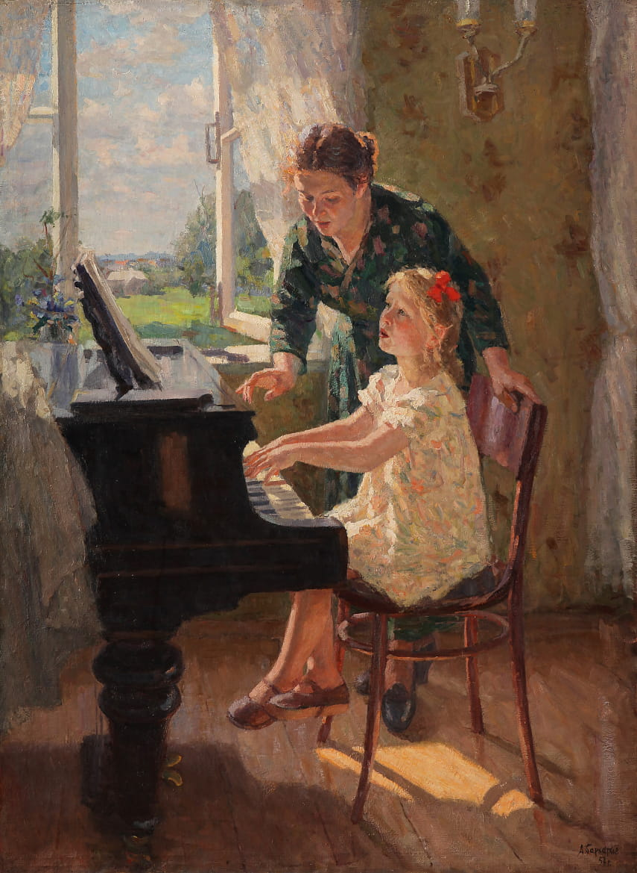
Отношение ребёнка и семьи к музыкальным занятиям, зачастую осложнены специфическими особенностями школы искусств, которые заключаются в том, что обучение музыкальному искусству подразумевает регулярную выработку определённого навыка (в игре на инструменте, сольфеджио, вокале и т.д.) Этот факт приводит к возникновению проблемы систематического выполнения домашнего задания, формирующего данный навык. К сожалению, многие родители, не понимая специфику обучения музыкальному искусству, относятся к школе искусств поверхностно, как «к кружку» или «секции», где ребёнок проводит своё свободное время, но при этом не должен затрачивать усилий в домашней работе. Поэтому необходимо объяснить родителям важность регулярных домашних занятий.

Slide 5
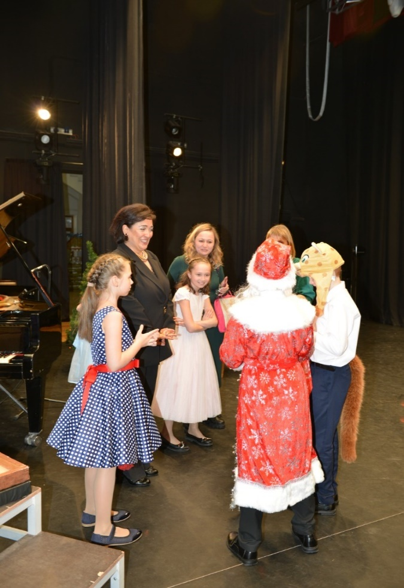

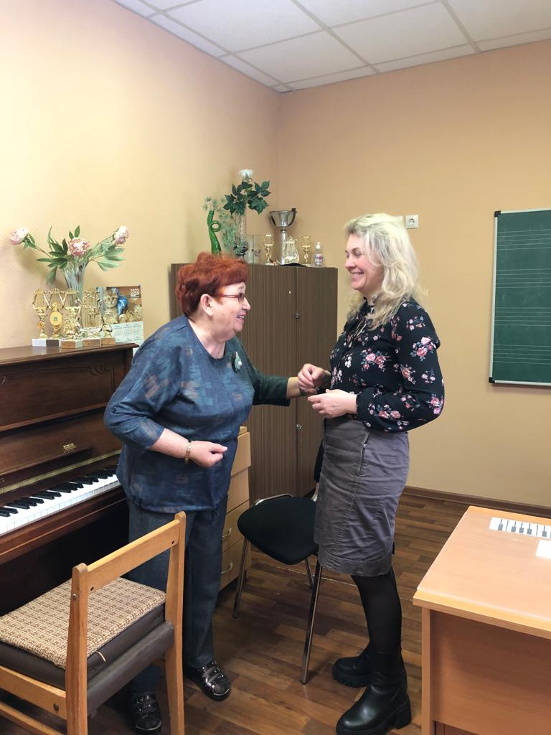
п. Власи

Slide 6
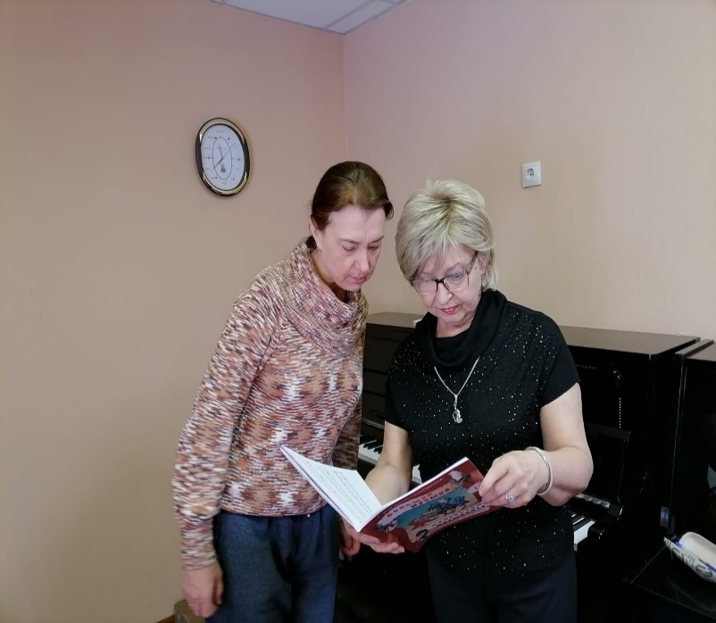
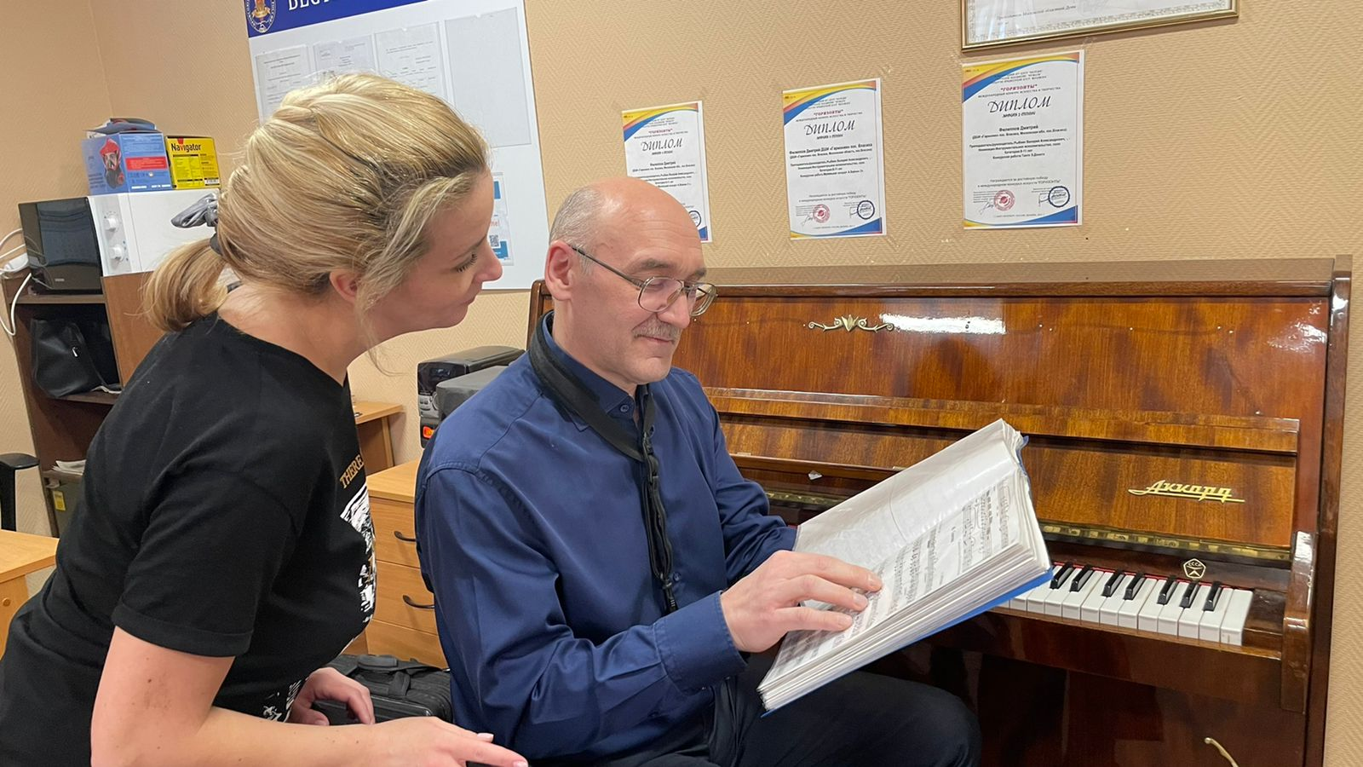
Традиционные формы работы, особенно на начальном этапе обучения, в ДШИ «Гармония» используются давно, и они приносят свой положительный результат. Цель взаимодействия преподавателей с родителями - установление партнерских отношений с семьей каждого ученика, создание атмосферы взаимной поддержки и общности интересов.
Прежде всего - это индивидуальное консультирование родителей - по методическим вопросам (освоение образовательной программы, способы работы с ребенком, выбор индивидуального образовательного маршрута ученика и т. д.), по вопросам педагогики и психологии (индивидуальные особенности ребенка, влияние типологических особенностей на музыкальное развитие, рациональный выбор форм и методов работы в зависимости от индивидуальных особенностей учащегося и др.).
Индивидуальное консультирование

Slide 7
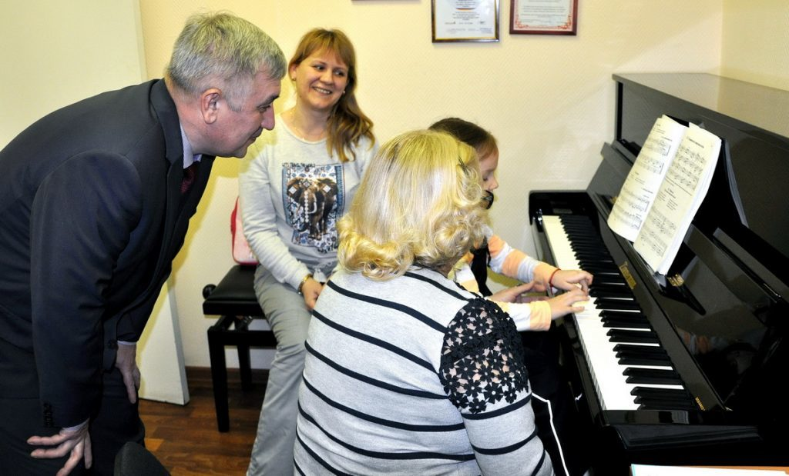
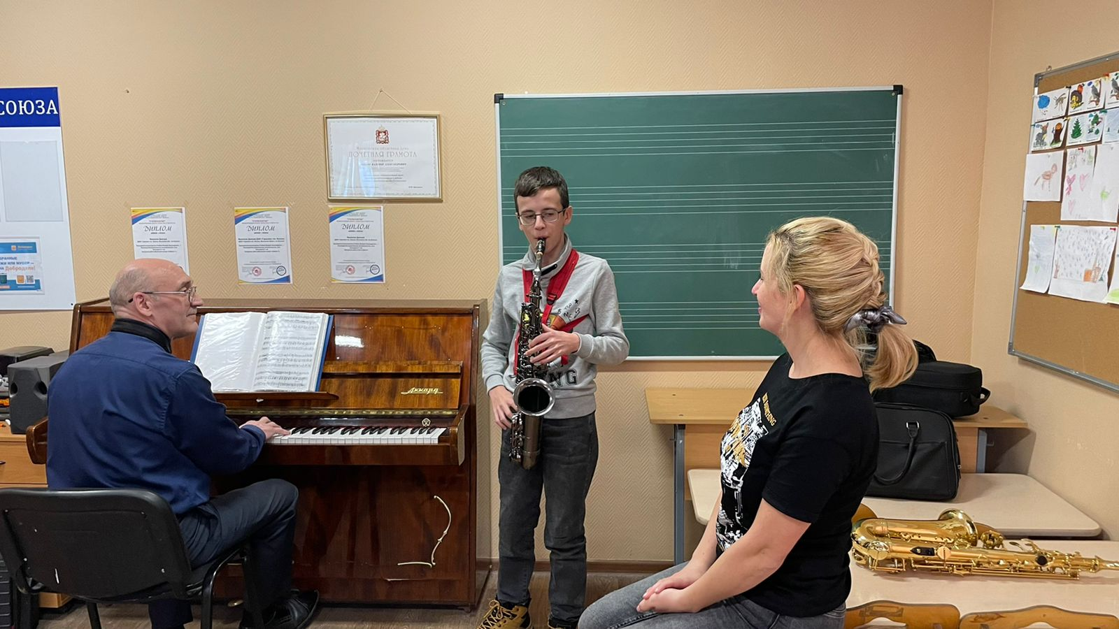
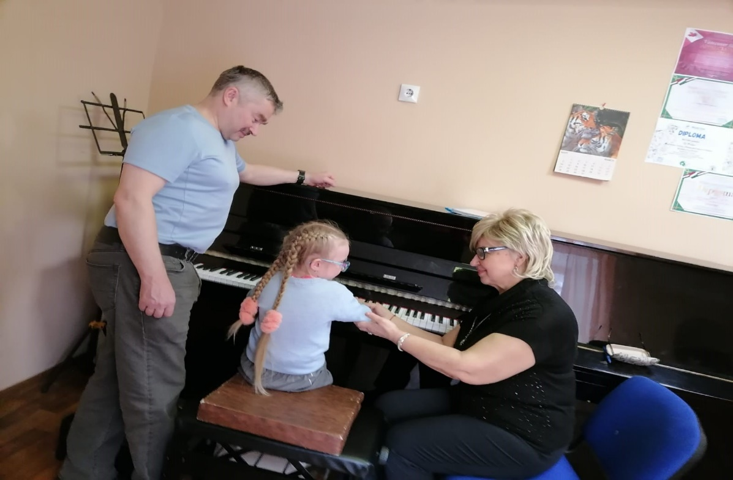
Посещение родителями уроков
Положительно влияет на образовательный процесс посещение родителями уроков начинающих музыкантов (да и не только начинающих). Здесь же они получают консультацию по организации домашних занятий.

Slide 8
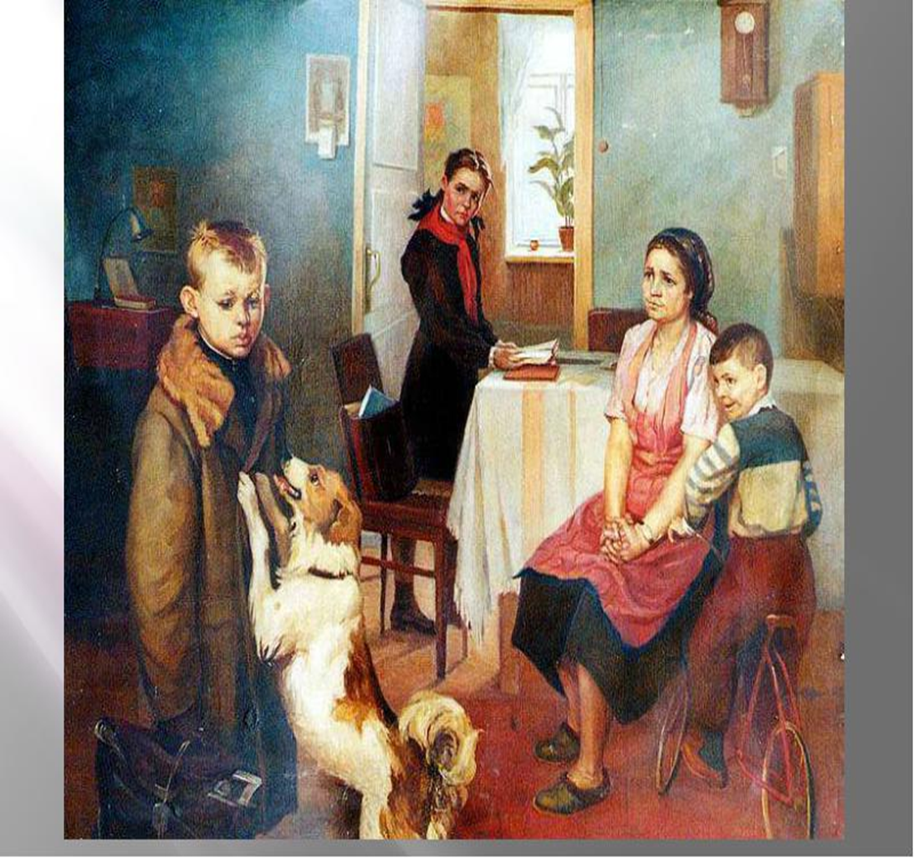
Постоянно актуальным остается взаимодействие ДШИ и семьи в решении проблемы преодоления неуспеваемости ученика. Установлено, что семья и школа смотрят на нее по-разному. Преподаватели склонны считать главными причинами недостаток способностей в соответствующей области, бесконтрольность или недостаточное внимание семьи. Родители же — в неусидчивости детей и слабой работе ДШИ. Совместное обсуждение проблемы позволяет установить истинные причины неуспеваемости ученика. Только поняв их, родители и преподаватели могут скорректировать свою деятельность.
Борьба с неуспеваемостью

Slide 9
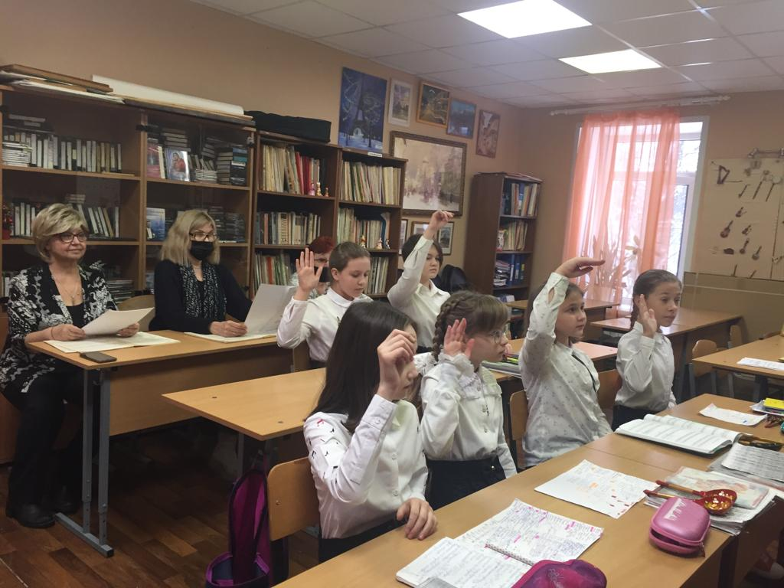
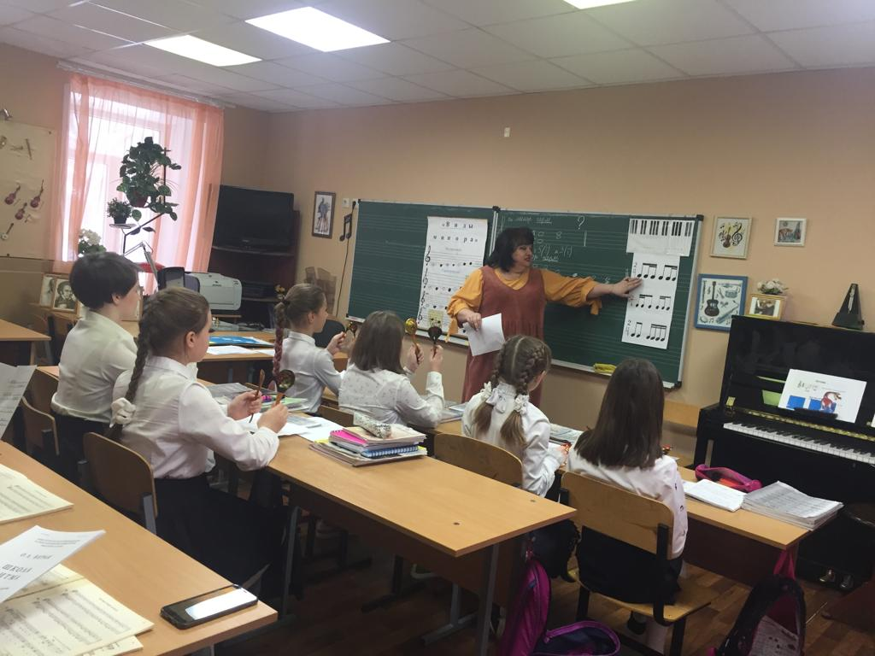
Открытые уроки. Если родители не посещали уроки своих детей на первоначальном этапе обучения в ДШИ, то можно предложить им, прийти на открытый урок, на котором будет продемонстрирована часть работы, или часть конечного результата. Такие действия преподавателя помогут простимулировать ребенка на выполнение определенной, возможно, сложной части работы, напоминая ученику, что данную работу необходимо показать родителям.
Открытые уроки

Slide 10
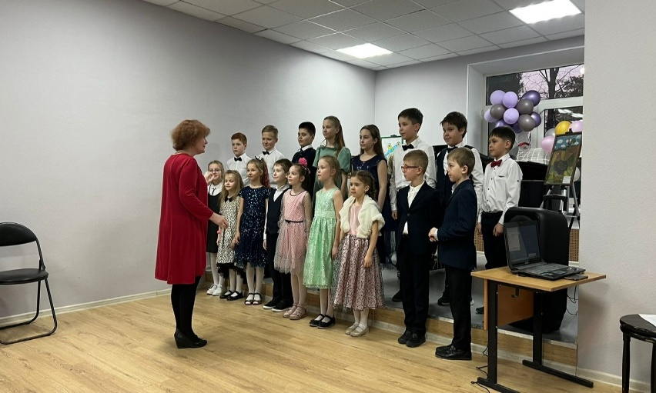

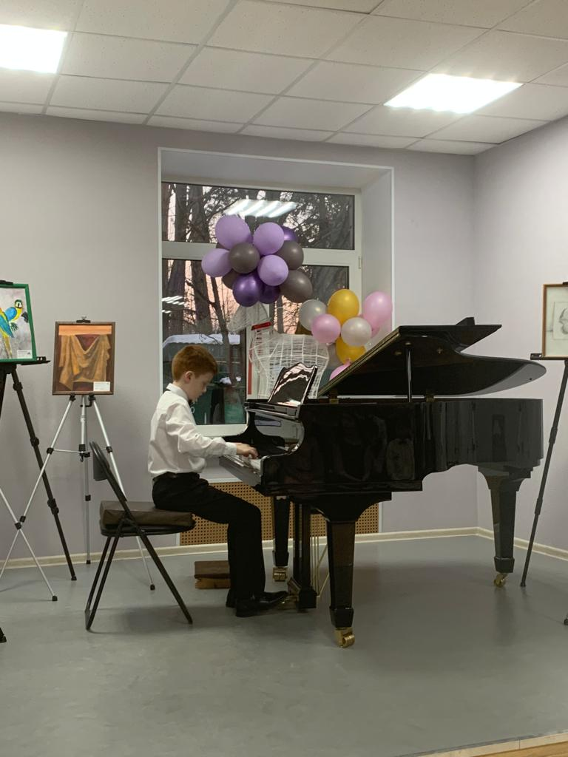
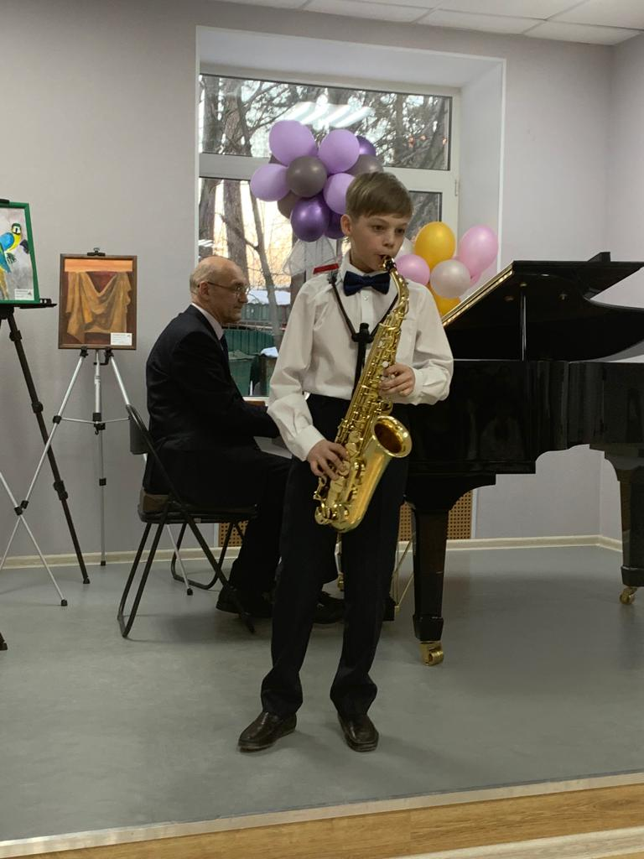
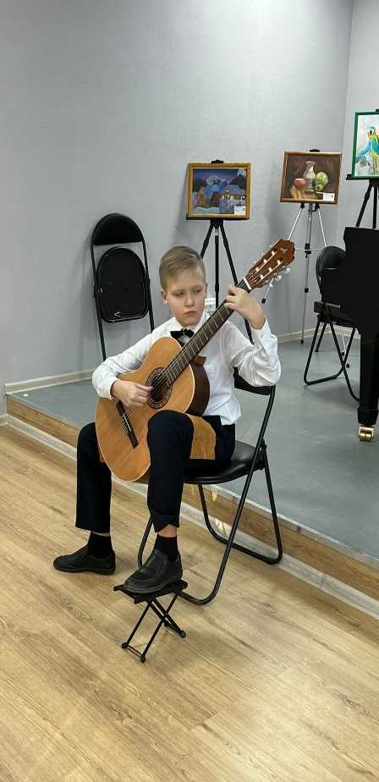
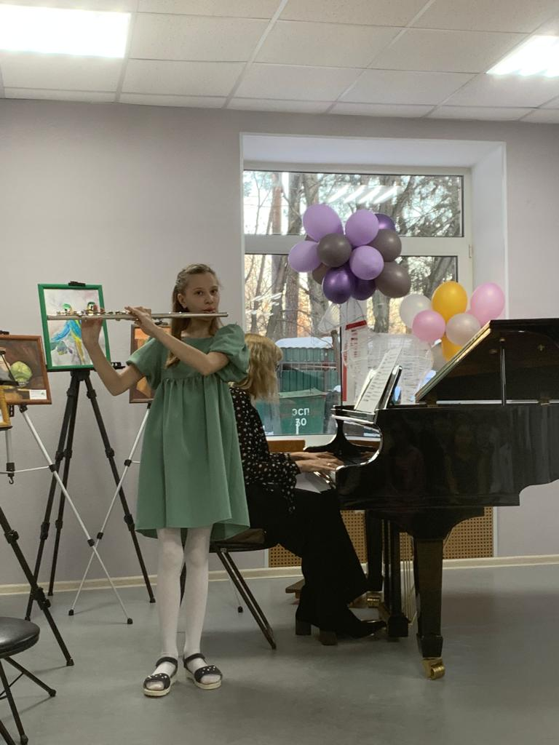
Ни с чем несравнимо впечатление от первого публичного выступления юного музыканта! Гордость, восторг, слезы умиления… На все концерты своих учащихся мы приглашаем родителей, бабушек, дедушек, сестер, братьев. Огромная поддержка близких людей, семьи нужна тогда, когда задумывается сольное выступление ученика. В жизни ребенка это важный и ответственный момент: нужно отдать много времени, сил, эмоций, чтобы успешно, на подъеме, без срывов исполнить произведение. И как здесь важна поддержка не только преподавателя, но и родителей!

Slide 11
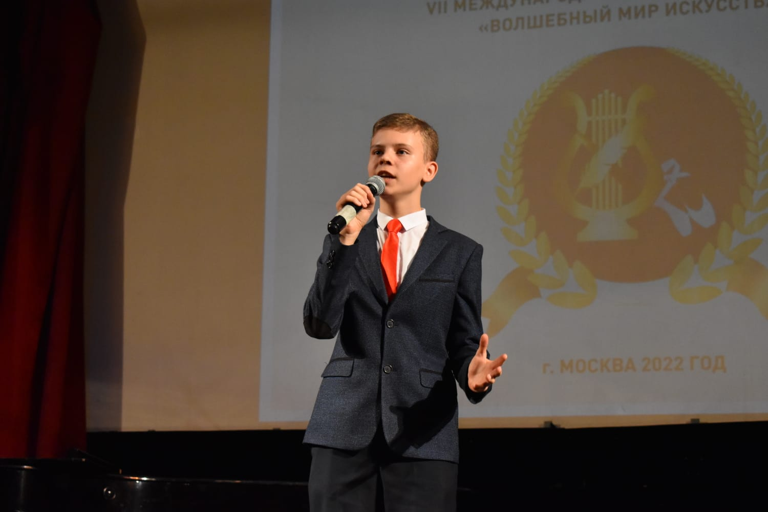
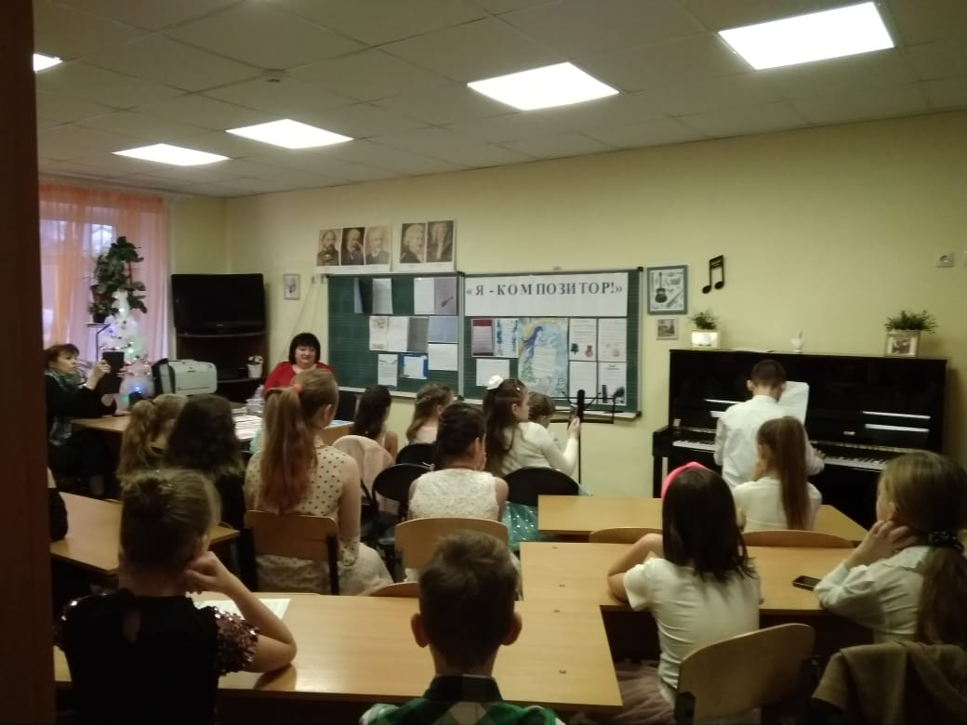
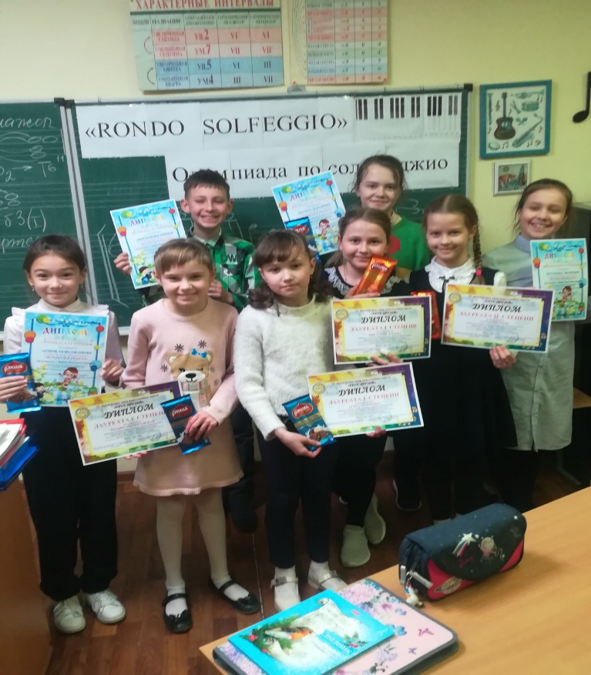
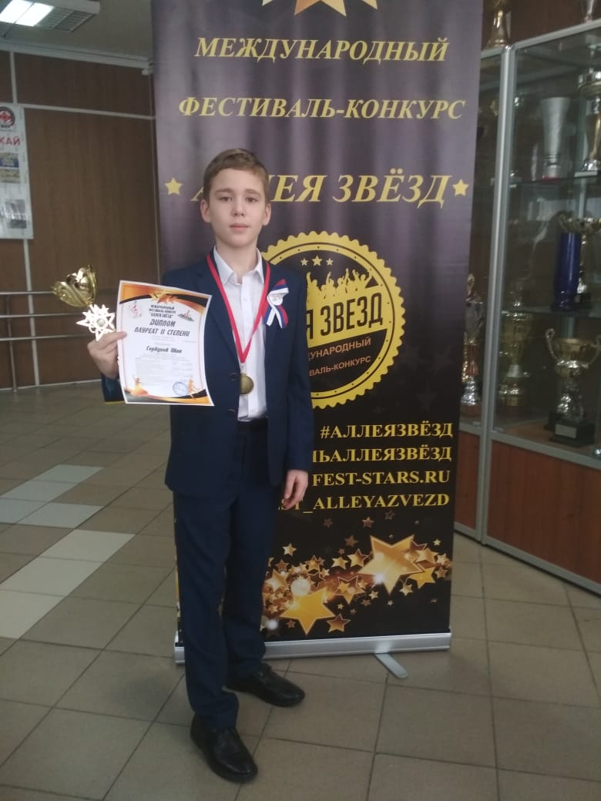
КОНКУРСЫ
Конкурсное направление в деятельности ДШИ «Гармония» огромно. Любой конкурс или олимпиада всегда помогает участникам встать на более высокую ступеньку развития, обрести новые знания, умения, навыки, получить новый опыт.
Конкурсы делают жизнь детей и их семей наиболее насыщенной и разнообразной: новые места, знакомства, эмоции – все это помогает обрести смысл, интерес к жизни, вытеснить гаджеты, игры, виртуальную реальность.
В случае правильной организации конкурсов и олимпиад для учащихся и адекватного отношения к ним родителей, у детей формируются здоровый дух соревновательности и конкуренции, уверенность в себе, своих силах, положительное отношение к другим, окружающему миру. Самое важное - умение радоваться своим успехам и успехам других.

Slide 12
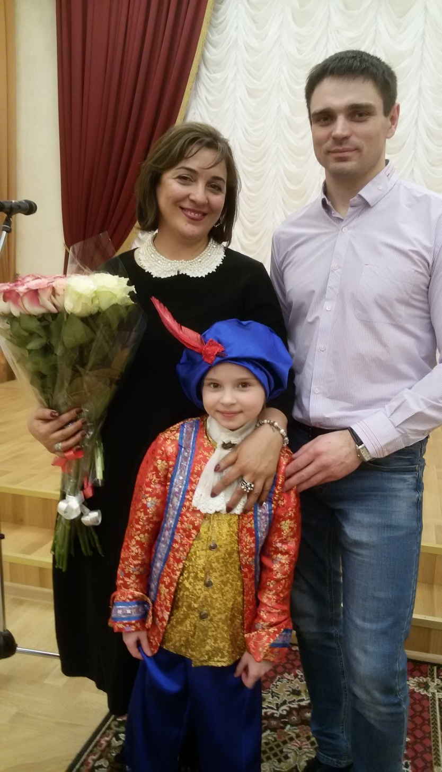
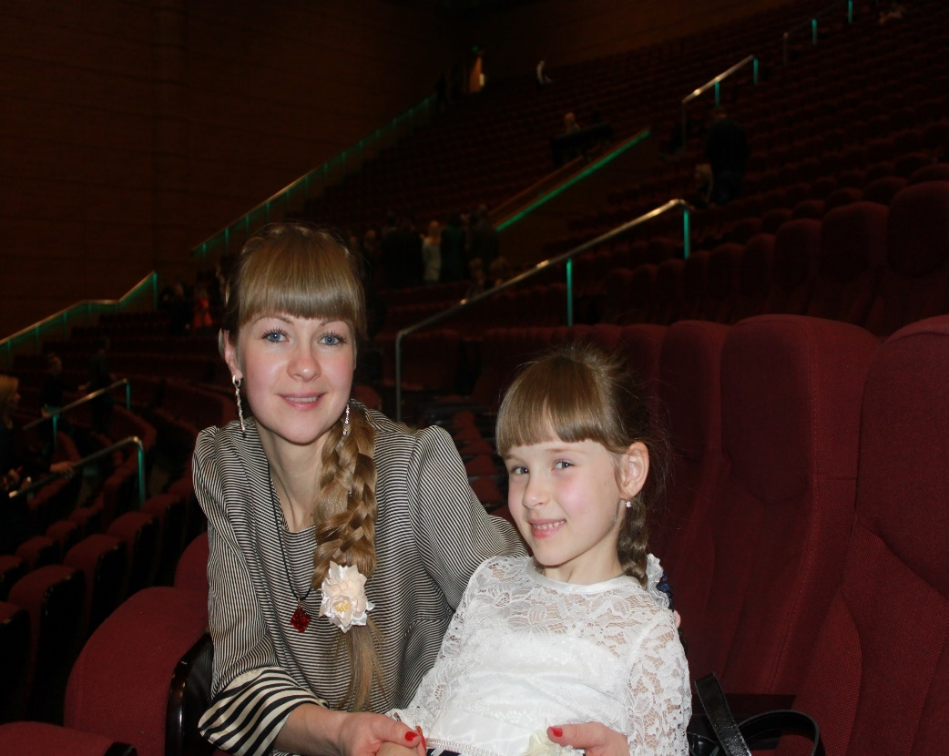
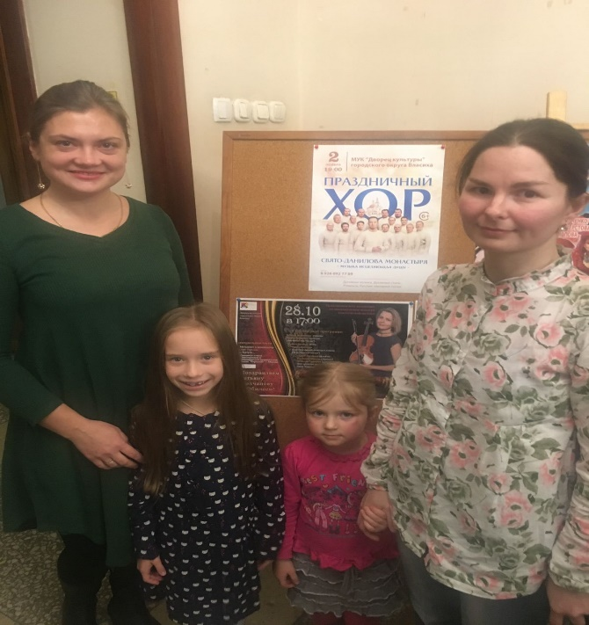
С целью достижения результативности музыкального воспитания детей, необходимо разнообразить семейные формы музыкального образования. К этим формам относятся: посещение музыкальных театров, концертных программ филармонии, консерватории и других концертных площадок. В этих условиях успешнее закрепляются знания, полученные на музыкальных занятиях.
ПРИОБЩЕНИЕ К ПРЕКРАСНОМУ

Slide 13
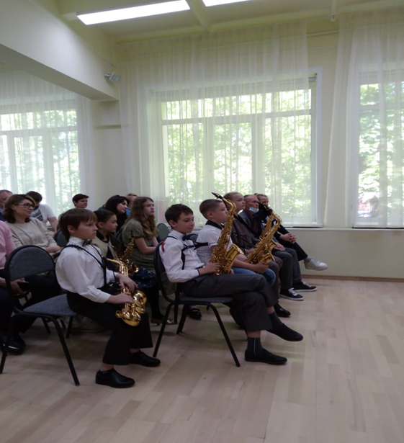
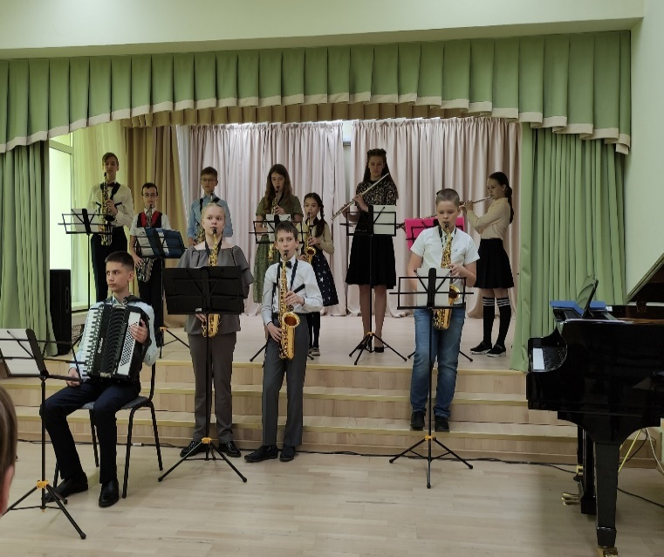
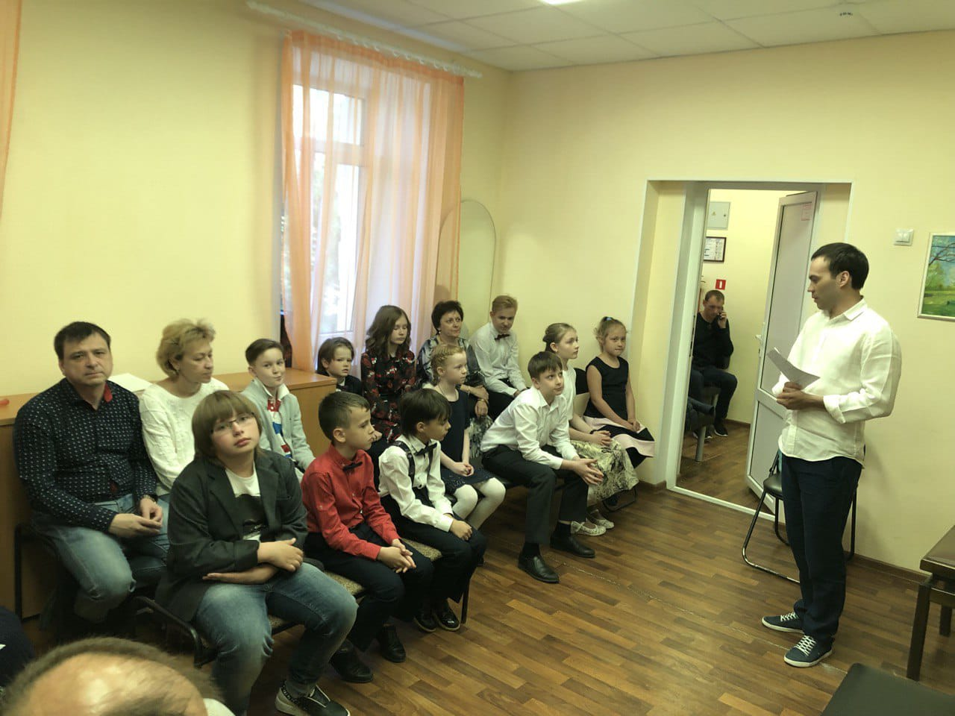
классные родительские собрания с концертами учащихся
В некоторых семьях имеют смутное представление о том, чему научились их сын или дочь даже по окончании ДШИ, поскольку ежедневно дома слышат так называемую черновую работу: систематическую проработку упражнений, этюдов, гамм, многократное повторение сложных «малоудобных» в техническом отношении эпизодов произведений, специальное заучивание отдельных фрагментов и целых сочинений. Выступления одарённых детей, «звёздочек», публика регулярно слышит на праздничных, отчётных концертах, конкурсах, в отличие от «середнячков», которых большинство в классе преподавателя. А ведь им концертный опыт просто необходим, т.к. помогает преодолеть неуверенность, которая мешает успешному обучению, заставляет мобилизовать многие внутренние резервы.
В «Гармонии» одной из распространённых и обязательных форм работы с родительским коллективом на протяжении многих лет остаётся классное родительское собрание с концертом учащихся

Slide 14
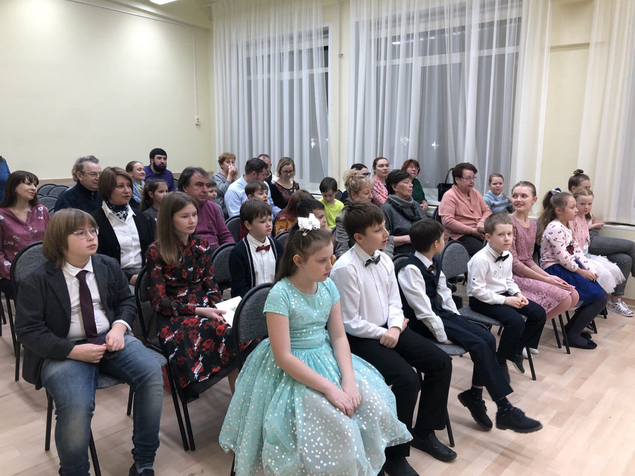
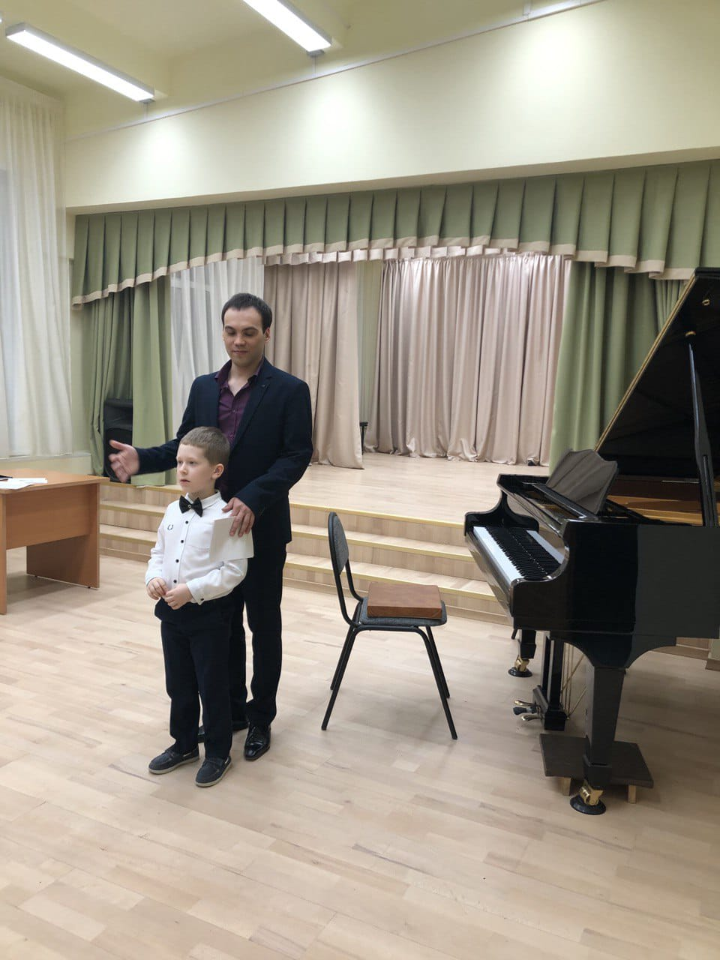
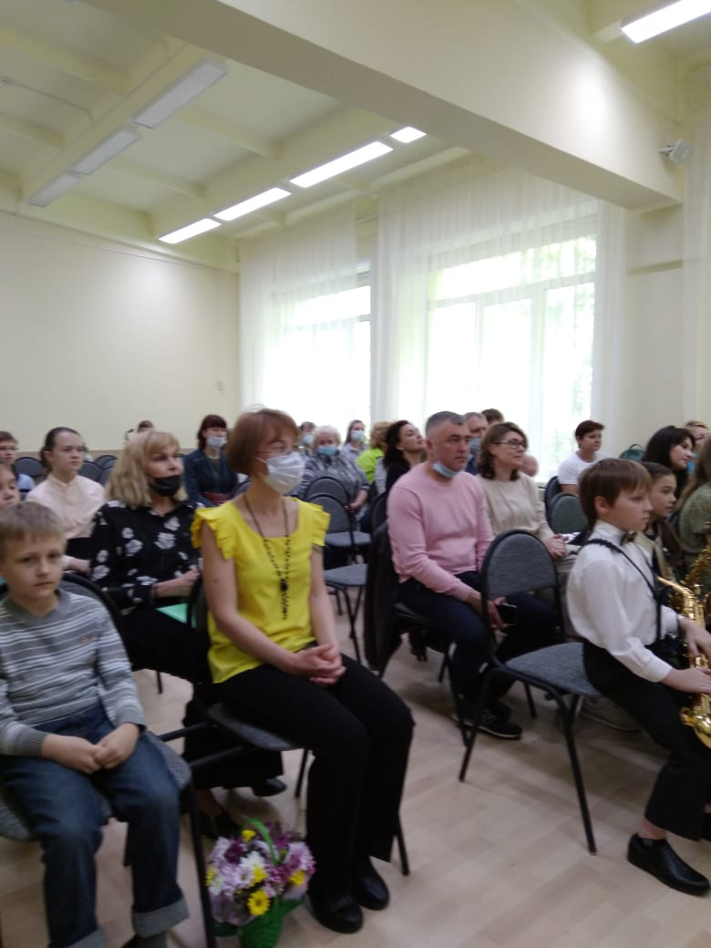
Несомненно, что концерты учащихся на родительских собраниях дают возможность каждому ребенку выступить перед зрителями, показать уровень своего мастерства. Родители к таким концертам проявляют большой интерес: они видят своего сына или дочь на сцене, слышат его исполнение, невольно сравнивают с игрой других детей, делают соответствующие выводы, оценивают работу преподавателя.
Сами по себе родительские собрания с концертами учащихся -серьёзное и ответственное мероприятие. Непросто преподавателю по специальности подготовить учащихся с разными природными данными и способностями к определённому сроку выступления. Но этот труд, в конечном итоге, себя оправдывает: ученики начинают заниматься добросовестнее, стараются не подводить преподавателя и родителей. Дети слышат друг друга, сравнивают себя с одноклассниками, плохо играть становится просто стыдно. Малыши тянутся за старшими, старшеклассники осознают свою значимость перед ними и ответственность перед всеми слушателями.

Slide 15
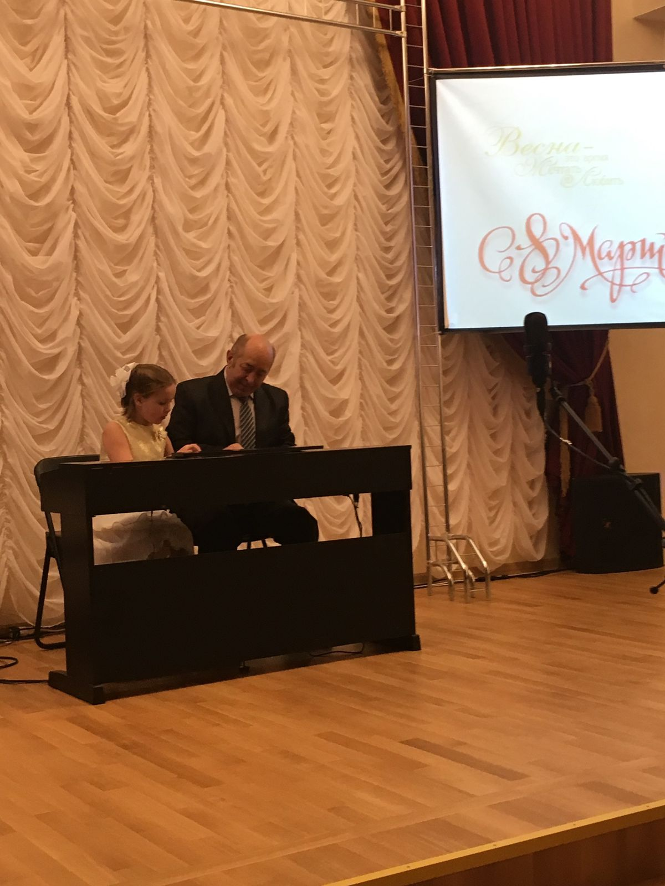
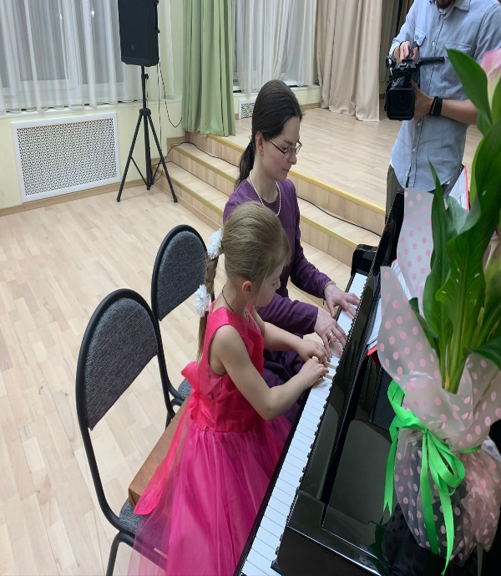


Часто бывает, что в семье ребенка есть родственники, обладающие какими-либо музыкальными навыками (поют, играют на музыкальных инструментах). Очень интересным для семьи становится опыт совместного музицирования. В таком роде музыкальных занятий происходит формирование партнерских, сплоченных отношений, взаимной поддержки, участия. В дальнейшем, такие выступления закрепляют первоочередное значение музыкальных занятий в семье, поскольку основаны на свободном времяпровождении ребенка и старших членов семьи. И в нашей школе стало доброй традицией, в канун праздника 8 марта, проводить концерт «Нашим мамам», на котором играют дети и их родители.

Slide 16
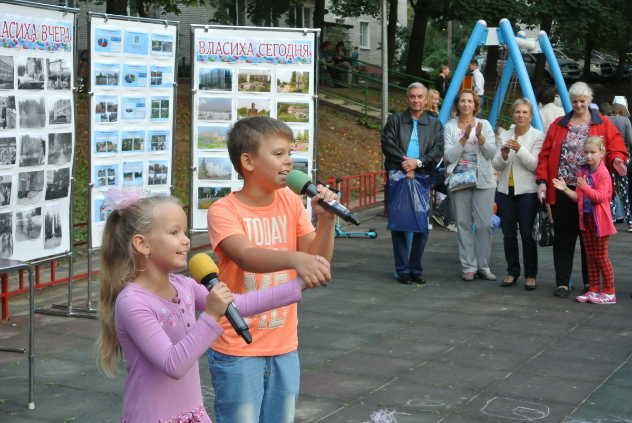
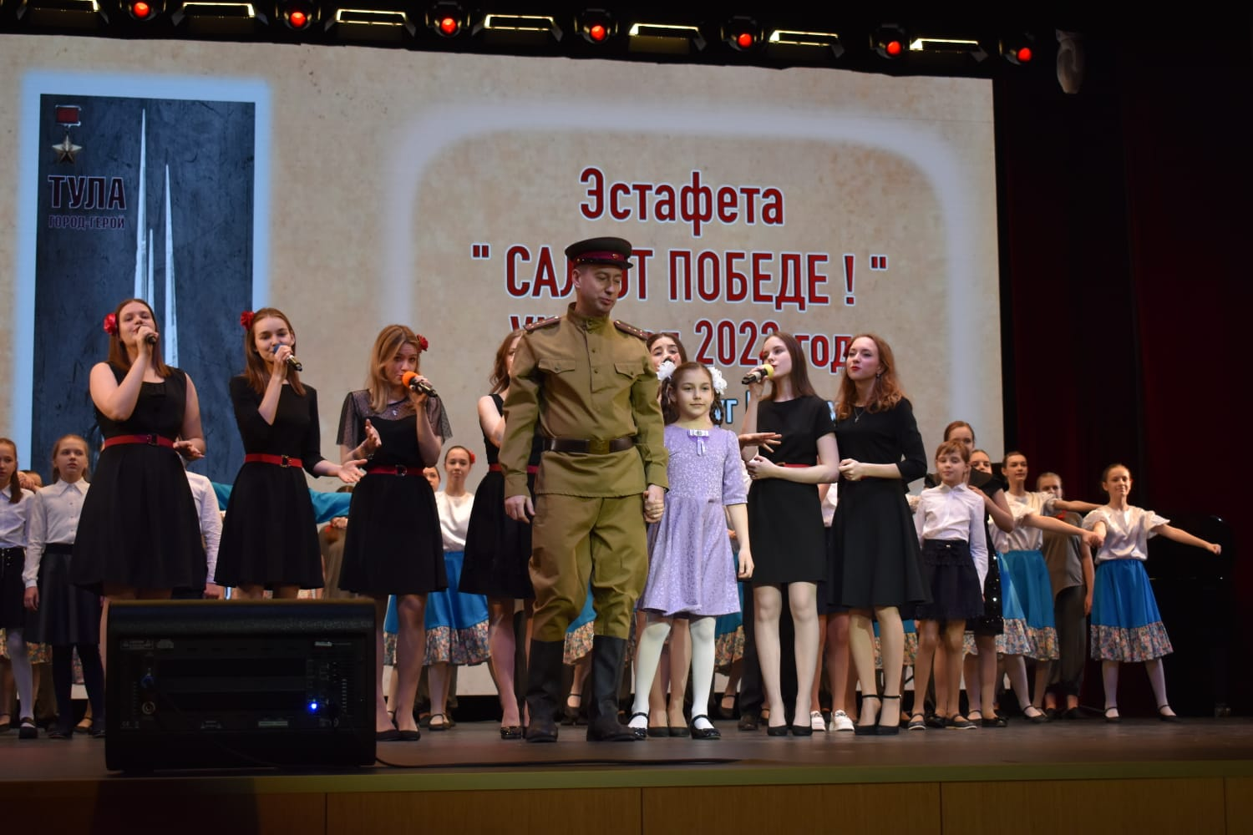
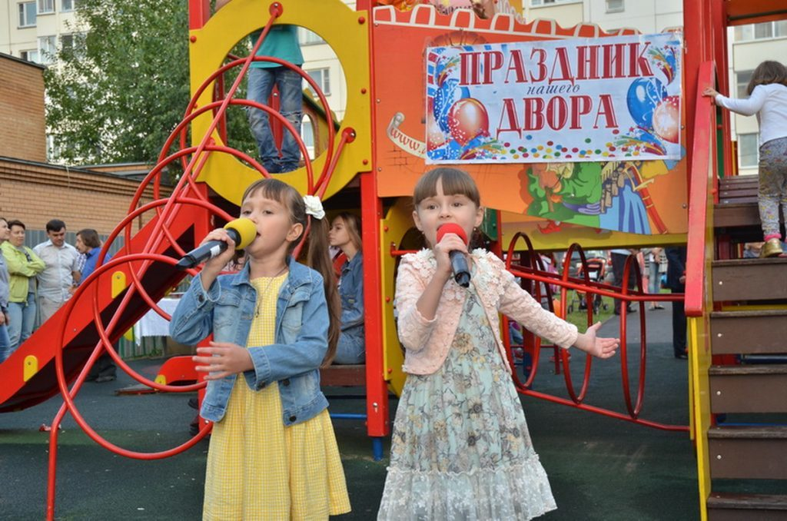
ПРАЗЛНИКИ ДВОРА
Общественная значимость учебы
ДШИ «Гармония» участвует в общественно значимых мероприятиях родной Власихи – в ежегодных праздниках двора и проекте передачи символов Победы. В этих мероприятиях активно участвуют и родители. Тем самым создается система «семья – школа – общество», решается важнейшая проблема общественного значения: духовно-нравственное и патриотическое воспитание детей и подростков, становление единой системы ценностей семьи и школы, совместное приобщение разных поколений к ценностям культуры, выявление талантливых семей и продолжение фамильных культурных традиций.

Slide 17
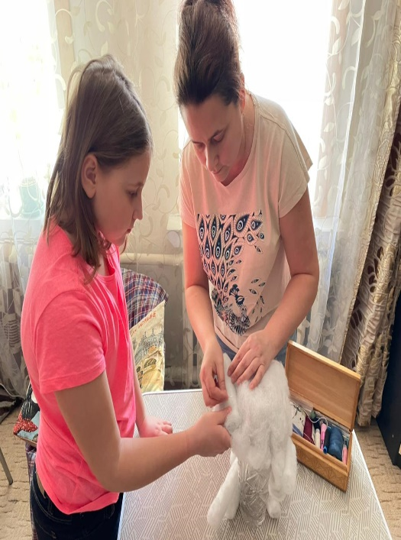
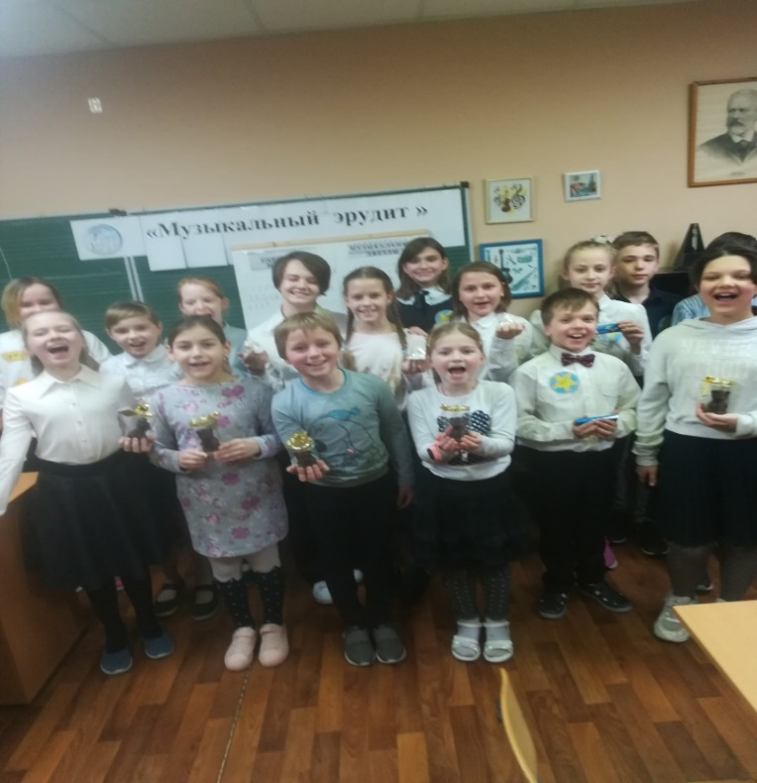
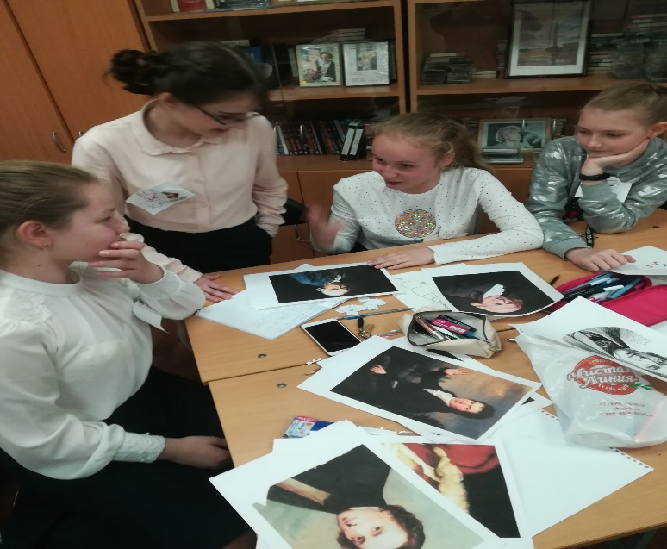
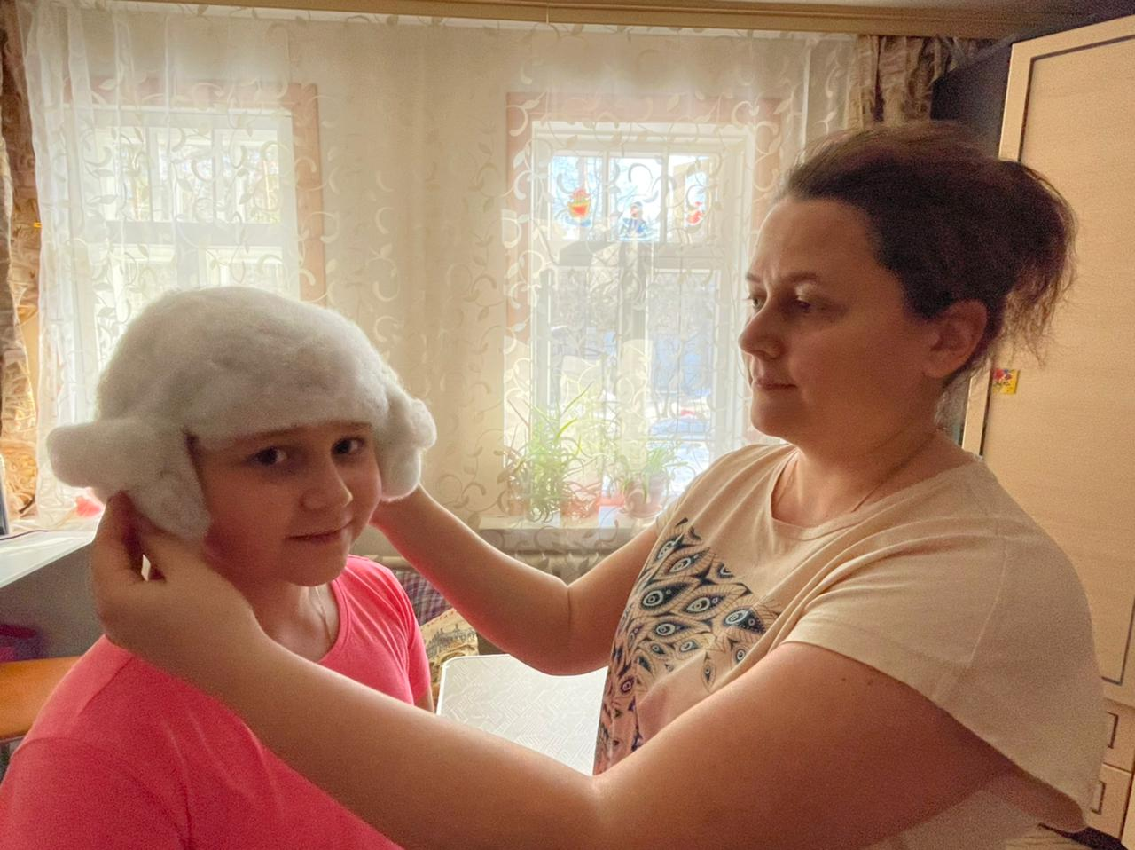
КЛУБ ЮНЫХ МУЗЫКАНТОВ и РОДИТЕЛИ
Несколько лет в нашей школе работает «Клуб Юных Музыкантов». В КЛУБЕ объединяются усилия учащихся, преподавателей, а также родителей активных, неравнодушных к музыкальному обучению своих детей. Члены клуба становятся «пропагандистами» мирового наследия музыкального искусства, занимаются музыкально-просветительской деятельностью. Клубом юных музыкантов проводятся музыкально-литературные композиции, интеллектуальные игры «Музыкальный эрудит», лекции-концерты, тематические встречи для учащихся ДШИ. Подготавливая данные мероприятия, преподаватели, дети и родители становятся союзниками и партнерами. ВЫВОД: Работа с родителями - неотъемлемая часть успеха работы всего коллектива. Детская школа искусств «Гармония» - это сотрудничество преподавателей, учеников и родителей. Помощь в организации учебного процесса, внеклассной деятельности, участие в конкурсных мероприятиях разного уровня, организации досуга учеников без помощи родителей была бы невозможна. Дальнейших успехов всем нам!

